Slide 1


PHÒNG GD &ĐT LONG BIÊN
TRƯỜNG TIỂU HỌC PHÚC LỢI
CHÀO MỪNG CÁC EM
ĐẾN TIẾT TOÁN

Slide 2








Chủ đề 5 : LÀM QUEN VỚI HÌNH PHẳNG
Bài 25: ĐIỂM, ĐOẠN THẲNG, ĐƯỜNG THẲNG,
ĐƯỜNG CONG, BA ĐIỂM THẲNG HÀNG
TIẾT 1

Slide 3
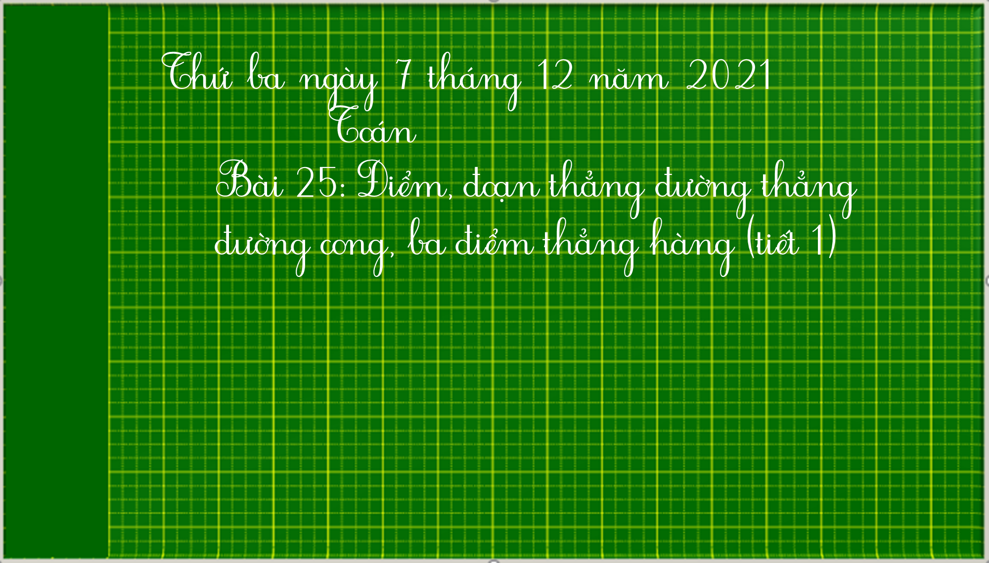

Slide 4








Mục tiêu
Biết thế nào là điểm, đoạn thẳng.
Đọc tên được điểm, đoạn thẳng cho trước.
Đo được độ dài một đoạn thẳng.
Notes:
Thầy cô gõ mục tiêu theo bài giảng của mình vào ô text

Slide 5

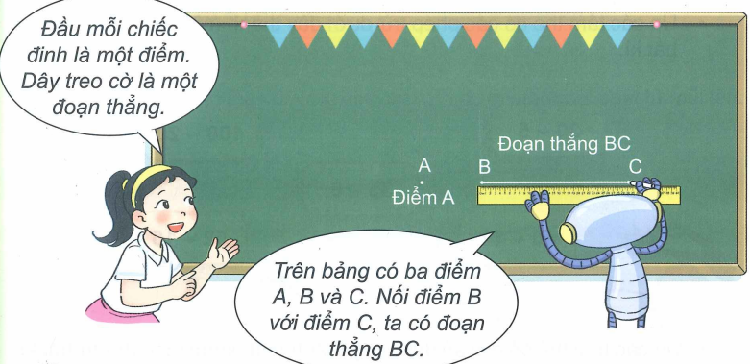

Slide 6

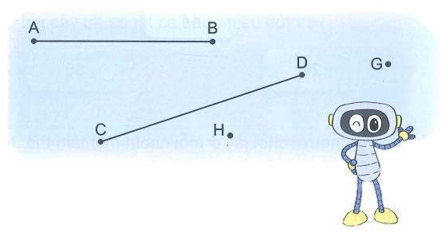
1
1. Kể tên các điểm có trong hình vẽ:
A, B, C, D, H, G.
2. Kể tên các đoạn thẳng trong hình vẽ:
đoạn thẳng AB, đoạn thẳng CD

Slide 7
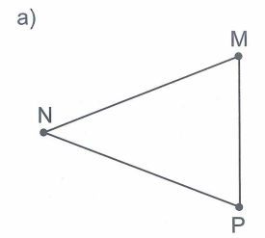
2
Kể tên các đoạn thẳng có trong hình vẽ.
Hình a:
Đoạn thẳng MN
Đoạn thẳng NP
Đoạn thẳng PM
Hình b:
Đoạn thẳng AB
Đoạn thẳng BC
Đoạn thẳng CD

Slide 8

3
Số?
Dùng thước đo độ dài đoạn thẳng (theo mẫu)
A
5 cm
B
0 cm
1
2
3
4
5
6
7
8
9
10
11
12
13
14
15
Đoạn thẳng AB dài 5 cm.

Slide 9
3
Số?
M
7 cm
N
0 cm
1
2
3
4
5
6
7
8
9
10
11
12
13
14
15
Đoạn thẳng MN dài cm.
7
?
P
9 cm
Q
0 cm
1
2
3
4
5
6
7
8
9
10
11
12
13
14
15
Đoạn thẳng PQ dài cm.
9
?

Slide 10
Tạm biệt và hẹn gặp lại
các con vào những tiết học sau!

